Slide 1
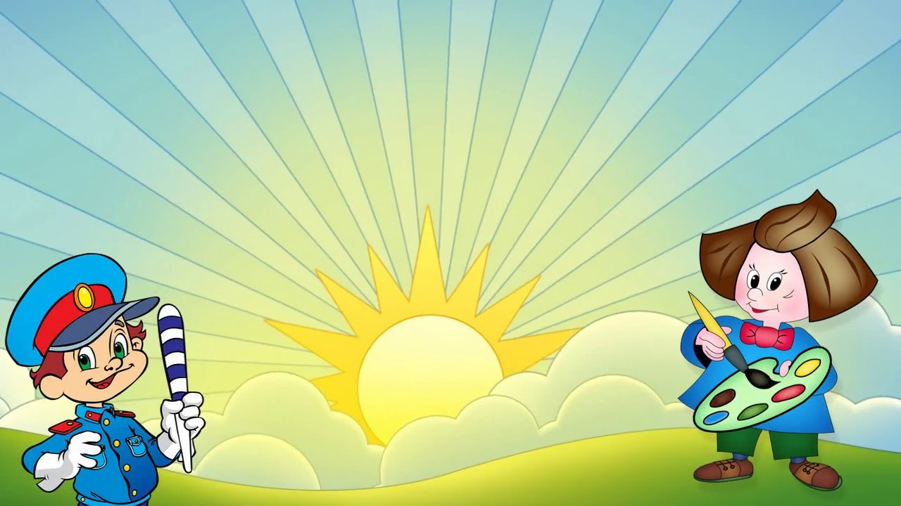
Картотека дидактических игр в старшей группе по теме профессии

Slide 2
ПОЧТА
Д/ игра «Рассортируй открытки и конверты»
ЦЕЛЬ: Активизировать словарь детей, систематизировать знания детей о труде работников почты.
Воспитатель достаёт почтовый ящик и демонстрирует его детям. Правильно ребята это почтовый ящик сюда нужно опускают конверт с письмом и поздравительные открытки. (Ведущий заглядывает в ящик и удивляется) Ой, ребята, здесь так много открыток и писем. Я хочу предложить вам весёлую игру. Одна команда выбирает открытки, а другая письма. Проводиться игра под весёлую музыку «Рассортируй открытки и конверты»
ПОЖАРНИК
Д/игра « Набери номер и вызови пожарных»
Цель: знакомить детей с правилами безопасного обращения с огнем; закрепить знание номера телефона пожарной службы.

Slide 3
Дидактическая игра «Если возник пожар»
Цель: знакомить детей с правилами безопасного обращения с огнем; закрепить знание номера телефона пожарной службы.
Дети становятся в круг, в центре – воспитатель с флажком в руке. Он произносит фразы и, не договаривая последнее слово, передает флажок одному из детей. Ребенок должен быстро закончить фразу и передать флажок другому. Если ребенок отвечает неправильно, он выбывает из игры, и флажок опять возвращается к воспитателю.
- Этот флаг в руках недаром. Если раньше был пожар,
Ввысь взмывал сигнальный флаг, вал пожарных в бой с пожаром.
Где с огнем беспечны люди, Где взовьется в небо флаг,
Там всегда грозить нам будет злой, безжалостный… (передает флажок ребенку) Пожар!
-Раз-два-три-четыре. У кого пожар…(в квартире)
- Дым столбом поднялся вдруг. Кто не выключил…? (утюг)
- Красный отблеск пробегает. Кто со спичками…? (играет)
- Стол и шкаф сгорели разом. Кто сушил белье…? (над газом)
- Пламя прыгнуло в траву. Кто у дома жег…? (траву)
- Дым увидел – не зевай и пожарных… (вызывай)
- Пусть помнит каждый гражданин пожарный номер… (01)

Slide 4
ЭКОЛОГ
Игра по картинкам «Береги живое»
(дети поднимают карточки с ответами).
Задачи:
-Познакомить детей с природой различных регионов России: растительный мир, животный мир.
-Закрепить представления о животных наших лесов: кто обитает в наших лесах, повадки и поведение, приспособление к неблагоприятным условиям.
- А сейчас мы вспомним, как хорошо летом в лесу, и как надо там себя вести, чтобы беречь все живое:
Если я приду в лесок и сорву ромашку? (нет)
Если съем я пирожок и выброшу бумажку? (нет)
Если хлебушка кусок на пеньке оставлю? (да)
Если ветку подвяжу, колышек подставлю? (да)
Если разведу костер и тушить не буду? (нет)
Если сильно насорю и убрать забуду? (нет)
Если мусор уберу (да)
Банку закопаю (нет)
Я люблю свою природу
Я ей помогаю (да)

Slide 5
ВРАЧ
Игра «Что вредно, а что полезно».
Цель: заинтересовать детей в понимании необходимости заботиться о своём здоровье, беречь его, вести здоровый образ жизни.
На наборном полотне размещены предметные картинки.
Дети делятся на две команды и распределяют картинки на две группы: в одну - что полезно для сохранения зубов здоровыми, а в другую - что вредит зубам. Потом каждая команда показывает картинки и обосновывает свой выбор

Slide 6
ХУДОЖНИК
Игра «Назови слово» (с мячом)
Цель: Формирование у детей дошкольного возраста представлений о творческой профессии – художник
Если видишь на картине, нарисована река,
Или ель и белый иней, Или сад и облака,
Или снежная равнина, Или поле и шалаш,
Обязательно картина называется – (пейзаж)
Если видишь на картине чашку кофе на столе, Или морс в большом графине, или розу в хрустале, Или бронзовую вазу, или грушу, или торт, Или все предметы сразу, знай, что это – (натюрморт)
Если видишь, что с картины смотрит кто-нибудь на нас,
Или принц в плаще старинном, или в робе верхолаз,
Лётчик или балерина, или Колька, твой сосед,
Обязательно картина называется – (портрет)

